Slide 1
PPT-2(不含经济性)
洛拉替尼（博瑞纳® ）
2022国家医保药品目录调整
申报资料
申报企业：辉瑞投资有限公司

Slide 2
目录
洛拉替尼片（博瑞纳® ）
药品基本信息 | 目前唯一第三代ALK抑制剂，化合物专利至2033年，治疗ALK阳性局部晚期或转移性非小细胞肺癌患者 一天一次口服100mg（说明书推荐剂量），建议参照药品：盐酸阿来替尼胶囊 | 奈玛特韦片/利托那韦片 (下称Paxlovid) 用于治疗成人伴有进展为重症高风险因素的轻至中度新型冠状病毒肺炎（简称“新冠”）患者。
有效性 | 疗效指标改善 | ①颅内疗效卓越（颅内进展风险降低≥90%），基线无脑转移患者，3年无颅内进展率99.1%，有效遏制脑转移的发生；②覆盖最全面的ALK耐药突变位点，唯一推荐用于G1202R突变患者，有效解决耐药问题；③唯一中位无进展生存期突破3年的ALK抑制剂
 | 临床疗效证据 | 一线治疗PFS最优的概率最高（网络荟萃分析）；基线可测量脑转移患者颅内完全缓解率达72.2%；用于经一代治疗的患者颅内客观缓解率>阿来替尼
 | 指南推荐情况 | 国内外权威指南推荐：①NCCN：一线优选，唯一推荐用于G1202R突变患者；②CSCO：唯一推荐用于二代治疗后失败的患者的ALK抑制剂
安全性 | 说明书收载 | 轻度肝损害、轻度或中度肾损害患者，以及65岁及以上的老人患者无需调整剂量
 | 安全性研究 | 国际专家共识认为大多不良事件为轻中度且可通过标准治疗或剂量调整控制
经济性 | 治疗费用 | 略
 | 费用优势 | 略
创新性 | 创新程度 | ①目前唯一第三代ALK抑制剂，唯一大环酰胺结构，分子量最小，提升疗效：血脑屏障穿透性更高，颅内疗效卓越；覆盖最全面ALK耐药突变位点，解决耐药问题；抗肿瘤活性更强，唯一中位无进展生存期突破3年；②化合物专利至2033年，被授予优先审查资格和突破性治疗药资格
 | 临床适用性 | 一天一片口服100mg ，依从性好
公平性 | 对公共健康影响 | 满足脑转移和耐药患者临床需求，中位无进展生存期更长，延长患者生命
 | 符合保基本原则 | 近期主动降价40%，以提高患者可负担性，可替代目录内ALK抑制剂，基金影响有限
 | 弥补目录短板 | 满足脑转移和耐药患者的临床需求，填补G1202R突变患者治疗的目录空白
 | 医保管理难度 | 一天一片口服100mg ，依从性好，为靶向药，不易被滥用

Slide 3
1. 洛拉替尼片 基本信息（1/2）-疾病情况和未满足的临床需求
基本信息
疾病危害
ALK阳性非小细胞肺癌患者
未满足的临床需求：
肺癌患者存活率和生活质量低：
肺癌的发病率和死亡率居中国肿瘤首位¹
肺癌患者生活质量低于其他恶性肿瘤患者^{7，}晚期非小细胞肺癌患者5年存活率不足5%⁸
ALK阳性患者易发生脑转移
约20-40% ALK阳性患者治疗前存在脑转移，一/二代ALK抑制剂治疗后约有45-70%患者出现脑转移⁹⁻¹⁰，脑转移患者的生存预期较差¹¹
1
脑转移：一代疗效不佳；二代疗效有限，颅内完全缓解率仅为9%~33.3% （阿来替尼为33.3%）²⁻⁵。
2
获得性耐药：二代ALK抑制剂耐药突变率平均高达56%⁶，阿来替尼等二代常见的难治性G1202R突变发生率达21%-43%⁶
现行治疗方案
ALK阳性非小细胞肺癌患者主要治疗方案是ALK抑制剂
一代ALK抑制剂：克唑替尼
二代ALK抑制剂：阿来替尼、塞瑞替尼、恩沙替尼
中国肺癌发病率约56.3/10万人¹²，非小细胞肺癌局部晚期转移患者人数约44万人，ALK阳性约占非小细胞肺癌患者4.2%^{13，}接受靶向药治疗的年新发局部晚期或转移性ALK阳性非小细胞肺癌患者人数约为1.3万人（洛拉替尼的使用人数详见经济性部分）

Slide 4
1. 洛拉替尼片 基本信息（2/2）
基本信息
目前全球唯一第三代ALK抑制剂，
具有显著临床疗效优势
建议谈判主规格：100mg/片
（说明书推荐剂量）
参照药品选择理由：
建议参照药品：
1
同适应症：细分适应症(ALK阳性一线及序贯治疗)与洛拉替尼完全相同，用于ALK阳性局部晚期或转移性非小细胞肺癌患者的治疗
盐酸
阿来替尼
胶囊
2
临床应用最广泛：销量和销售额为ALK抑制剂中最高
3
同等的指南推荐地位：目录内唯一与洛拉替尼获得权威NCCN指南同等级推荐的ALK抑制剂，其他为次级推荐或无推荐
（医保目录内）
4
其他国家也将阿来替尼作为医保参照药品：德国、英国、加拿大、澳大利亚等国家
药品通用名：洛拉替尼片
注册规格：100 mg/片（说明书推荐剂量）， 25 mg/片
说明书适应症/功能主治：单药适用于间变性淋巴瘤激酶（ALK）阳性的局部晚期或转移性非小细胞肺癌患者的治疗
用法用量：每日一次口服 100 mg（与食物同服或不同服），直至疾病进展或出现不可耐受的毒性
中国大陆首次上市时间：2022年4月27日
目前大陆地区同通用名药品上市情况：无（专利期至2033年）
全球首个上市国家/地区及上市时间：2018年9月，日本（后线治疗）；一线适应症最早于2021年3月在美国获批
是否为OTC药品：否

Slide 5
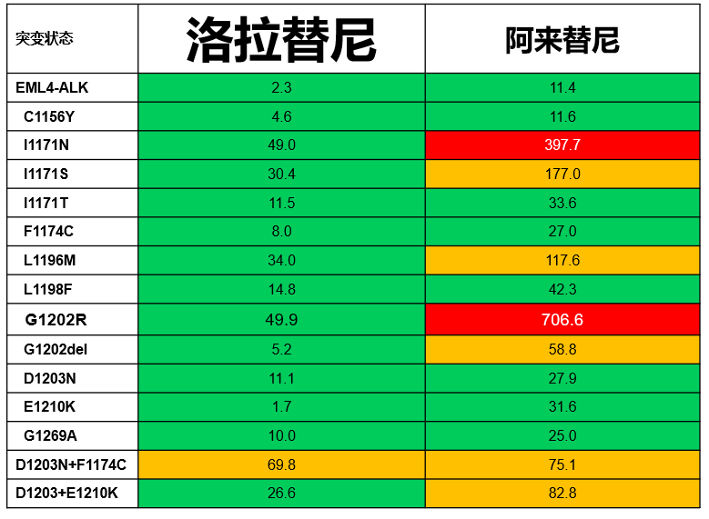

有效性
2. 洛拉替尼片 有效性（1/2）-满足患者对于脑转移和耐药的临床需求
颅内疗效卓越，有效遏制脑转移
有效解决耐药问题
1
2
所有ALK阳性患者，颅内进展风险降低≥90%¹⁴
覆盖最全面的ALK耐药突变位点¹⁷，包括二代常见的难治性G1202R突变
1
基线有可测量脑转移患者
颅内完全缓解率72.2%¹⁴ (阿来替尼33.3% ALEX研究²）
2
基线无脑转移患者
3年无颅内进展率99.1%¹⁴
3
用于经一代治疗的患者，洛拉替尼颅内客观缓解率高于阿来替尼
4
颅内客观缓解率87.5%¹⁵ (阿来替尼66.7% ALUR研究¹⁶）
敏感
耐药

Slide 6
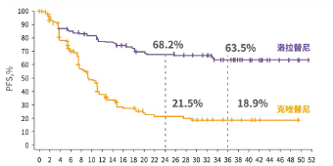
有效性
2. 洛拉替尼片 有效性（2/2） -唯一中位无进展生存期突破3年
中位无进展生存期更长
获国内外权威指南一致推荐
3
唯一中位无进展生存期突破3年的ALK抑制剂¹⁴
美国NCCN指南²⁰
一线治疗优选，最高证据和推荐级别
唯一推荐用于G1202R突变患者
3年PFS率63.5% ¹⁴ (阿来替尼46.4% ALEX研究¹⁸）
所有ALK抑制剂中，洛拉替尼PFS最优的概率最高（网络荟萃分析¹⁹）
一线及后线治疗
唯一推荐用于二代ALK抑制剂治疗后失败的患者的ALK抑制剂
中国
CSCO指南²¹
mPFS曲线趋于平缓，有望获得更长的mPFS
技术审评报告（无公开技术审评报告）
目前洛拉替尼的临床研究主要包括，一线CROWN III期临床研究（包含中国及亚洲人群），后线全球II期和中国人群II期临床研究。研究显示，洛拉替尼无论用于一线还是后线，均有更优的临床获益
时间（月）
mPFS=中位无进展生存期

Slide 7
3. 洛拉替尼片 安全性
安全性
整体安全性良好，不良事件可控易管理
无安全性警告、无黑框警告、无撤市信息。
国际专家共识认为大多不良事件为轻中度且可通过标准治疗或剂量调整控制²²⁻²³。
对于轻度肝损害、轻度或中度肾损害患者，以及65岁及以上的老人患者无需调整剂量²⁴。
因不良事件导致减量不影响洛拉替尼的整体疗效²⁵。
常见不良反应包括水肿、体重增加、疲劳、高血脂症、周围神经病 、认知影响等²⁴。
3-4级不良反应主要是高血脂症，为实验室检查异常，患者没有临床症状，可通过降脂治疗或剂量调整来处理，对药物治疗的影响小²⁴ 。
因不良反应导致永久停药的发生率低
因不良反应导致的永久停药率
洛拉替尼7.4% / 阿来替尼14.5%
CROWN¹⁴
ALEX¹⁸

Slide 8
5. 洛拉替尼片 创新性
创新性
一、目前唯一第三代ALK抑制剂，唯一大环酰胺结构，分子量最小，提升疗效
血脑屏障穿透性更高，颅内疗效卓越，遏制脑转移
覆盖最全面ALK耐药突变位点，解决耐药问题
抗肿瘤活性更强：唯一中位无进展生存期突破3年
大环结构²⁶ | 结合位点更深、更稳固 结构柔性可折叠，且增加接触面积 (其他为长链结构，无法完全进入靶点口袋³³⁻³⁴)
大环酰胺基团^{26,27} | 优化亲脂性 在中枢神经系统及肿瘤表面的药物外排作用小
分子量最小^{28,29} | 分子量最小的ALK抑制剂，分子量=406 (<450增加血脑屏障穿透性) （其他ALK抑制剂均>450）
1
与靶点结合更强、
更稳定
增加血脑屏障穿透性
与耐药突变后的靶点仍可结合
2
3
二、化合物专利至2033年；基于卓越的疗效和迫切的临床需求，被授予：
优先审查资格
突破性治疗药资格
FDA：一线及后线³⁰⁻³¹； CDE：后线³²
FDA：后线³¹

Slide 9



公平性
6. 洛拉替尼片 公平性
对公共健康的影响
符合“保基本”原则
肺癌死亡率居肿瘤之首¹。脑转移患者生存预期更差¹¹ 。洛拉替尼可以延长患者生命，助力公共健康目标
已主动降价40%，可替代目录内ALK抑制剂，基金影响有限
洛拉替尼可满足脑转移和耐药患者的临床需求，中位无进展生存期更长，提高患者生存质量，延长患者生命
ALK阳性仅占非小细胞肺癌患者的4.2%¹³，洛拉替尼可替代目录内药品，疗效佳，基金影响有限
弥补目录短板
便于临床管理
满足脑转移和耐药患者的临床需求，填补G1202R突变患者治疗的目录空白
一天一片口服，方便患者，靶向药，不易被滥用，便于临床管理
颅内疗效卓越，有效遏制脑转移的发生¹⁴
覆盖最全面ALK耐药突变位点¹⁷ ，唯一被推荐用于G1202R突变患者²⁰
其他目录内ALK抑制剂需要服用多次或者一次多粒³⁵⁻³⁸。例如：阿来替尼需要一天2次，每次4粒
接受靶向药治疗的年新发局部晚期或转移性ALK阳性非小细胞肺癌患者人数约为1.3万人（洛拉替尼的使用人数详见经济性部分）

Slide 10
参考文献
Xia C, Dong X, Li H, Cao M, Sun D, He S, Yang F, Yan X, Zhang S, Li N, Chen W. Cancer statistics in China and United States, 2022: profiles, trends, and determinants. Chin Med J (Engl). 2022 Feb 9;135(5):584-590
Gadgeel S, et al, Ann Oncol. 2018;29(11):2214-2222
Camidge DR, et al. J Thorac Oncol.2021;16(12);2091-2108
Soria JC, et al. Lancet. 2017;389(10072):917-929.
Horn L, et al. JAMA Oncol. 2021;7(11):1617-1625.
Lin JJ, Riely GJ, Shaw AT Cancer Discov. 2017;7(2):137-155.
Jacek Polanski,et.al, Quality of life of patients with lung cancer, OncoTargets and Therapy 2016:9
中国原发性肺癌诊疗规范，2018版
Johung KL, et al. J Clin Oncol. 2016 Jan 10;34(2):123-9
Toyokawa G, et al. Cancer Metastasis Rev. 2015 Dec;34(4)797-805
Roughley A, et al. Value Health. 2014;17(7):A650.
郑荣寿等 2015年中国恶性肿瘤流行情况分析
Evaluation of ALK rearrangement in Chinese non-small cell lung cancer using FISH, immunohistochemistry, and real-time quantitative RT- PCR on paraffin-embedded tissues. PLoS One. 2013 May 31;8(5):e64821.
Solomon BJ, et al. Presented at 2022 AACR. Abstract#CT223
Bauer TM, et al. Target Oncol. 2020 Feb;15(1):55-65
Wolf J, et al. ESMO Open. 2022 Feb;7(1):100333.
Gainor JF, et al. Cancer Discov. 2016;6(10):1118-1133.
Mok T, et al. Ann Oncol. 2020 Aug;31(8):1056-1064.
临床常用ALK阳性非小细胞肺癌一线治疗药物疗效的网络Meta分析，已投稿CSCO 2022，ISPOR EU 2022
美国国家综合癌症网络(NCCN)指南 2022 V3版
中国临床肿瘤学会（CSCO）指南 2022
Reed M, et al. Adv Ther 2020;373019‒30.
Bauer T, et al. Oncologist 2019;24(8)1103‒10
洛拉替尼说明书
J. Solomon, et.al, Post Hoc Analysis of Lorlatinib Intracranial Efficacy and Safety in Patients With ALK-Positive Advanced Non-Small-Cell Lung Cancer From the Phase III CROWN Study, J Clin Oncol . 2022 May 23
Johnson TW, et al. J Med Chem . 2014 Jun 12;57(11):4720-44.
Basit S, et al. Eur J Med Chem. 2017 Jul 7;134:348-356.
Xiong B, et al. J Med Chem. 2021 Sep 23;64(18):13152-13173.
Song X, et al. MedComm (2020). 2021 Jun 17;2(3):341-350.
FDA：https://www.fda.gov/drugs/resources-information-approved-drugs/fda-approves-lorlatinib-metastatic-alk-positive-nsclc
FDA：https://www.fda.gov/drugs/fda-approves-lorlatinib-second-or-third-line-treatment-alk-positive-metastatic-nsclc
国家药品监督管理局药品评审中心官网
Hallberg B, et al. Ann Oncol. 2016 Sep;27 Suppl 3:iii4-iii15.
Kong X, et al. J Med Chem. 2019 Dec 26;62(24)10927-10954
盐酸阿来替尼胶囊说明书
盐酸恩沙替尼胶囊说明书
塞瑞替尼胶囊说明书
克唑替尼胶囊说明书

